Slide 1
Investimentos no Exterior – Fontes de Diversificação
Fevereiro 2019

Slide 2
Introdução
RPPS pode investir no Exterior?
  A Res. 4695 passou a permitir até 10% de exposição ao Exterior – Nos mesmos moldes das fundações regidas pela 4661
Cronologia
  555 x 4661 x 4695
Atuação da Western Asset
  + de R$ 2 Bilhões em fundos com exposição a mercados estrangeiros através de + de 10 veículos
  9 afiliadas do grupo Legg, especialistas em suas áreas de atuação

Slide 3
Por que investir no exterior?

Slide 4
Por Que Investir no Exterior?
Questões Estruturais
Ampliação das opções de diversificação de estratégias dos portfólios de investimentos
  Mais do que um desejo, uma necessidade
Redução da dependência do crescimento econômico brasileiro
  A exposição ao exterior permite buscar opções de investimentos em ativos cujo retorno esteja descorrelacionado de fatores econômicos domésticos
Redução da exposição ao “Risco Brasil”
  A economia brasileira ainda se encontra num estágio de desenvolvimento inferior ao das economias centrais como EUA, Europa e Japão

Slide 5
Por Que Investir no Exterior?
Questões Circunstanciais
    Selic estruturalmente baixa
    Prêmios de crédito pequenos
    Bolsa em patamares recordes
    NTN-Bs com juros magros
    Reforma da Previdência já parcialmente refletida nos preços (assimetria entre ganhos e perdas)

Slide 6
Quais os benefícios da diversificação?
A adição de mais classes de ativos permite:
Fronteira com adição de mais classes de ativos
  A redução do risco total esperado para a carteira dado um mesmo objetivo de retorno;
  A elevação do retorno esperado da carteira, dado um mesmo limite de risco;
  Combinação dos dois pontos acima.
E(r)
Fronteira Inicial
σ2
σ1
Notes:
Diversificação.
Quanto mais diversificada é a carteira de um RPPS, maior é o seu retorno potencial, para um mesmo risco ou, dito de outra forma, menor é o seu risco para uma mesmo retorno potencial.
Quais as maiores dificuldades da diversificação?
Acompanhar o desempenho de muitas classes de ativos
Reponderar seus pesos relativos à medida que o tempo passa e suas performances divergem
Manter-se atualizado sobre o cenário econômico e seus potenciais desdobramentos sobre cada classe de ativo
Qual a solução?
Terceirizar parte dessa responsabilidade para gestores profissionais.
Como?
Através de multimercados
Vamos dar uma olhada na indústria de fundos em geral e qual a representatividade dos Multimercados.

Slide 7
Qual o tamanho relativo de Brasil?
Tamanho dos mercados de dívida e acionário (em US$ Trilhões)
39,5
34,5
28,8
7,9
27,7
26,5
2,0
0,9
Mercado de dívida
Mercado acionário
Fontes: Dívida – Bank of International Settlements (BIS), dados de dez/17 (http://stats.bis.org/statx/srs/table/c1); Ações – World Bank, dados de dez/17 (https://data.worldbank.org/indicator/CM.MKT.LCAP.CD)
Notes:
Para debt:
https://www.bis.org/statistics/secstats.htm
C1 Summary of debt securities outstanding
https://www.world-exchanges.org/home/index.php/statistics/monthly-reports
Américas: somar EUA/Canadá/México
Ásia: somar Austrália/China/Japão/outros países asiáticos
Calcular o diâmetro com base na seguinte equação: raiz(número/3,1416)

Slide 8
O que são os Benchmarks Internacionais?
Os benchmarks internacionais provém maior abrangência e capacidade de diversificação do que os principais benchmarks locais

Slide 9
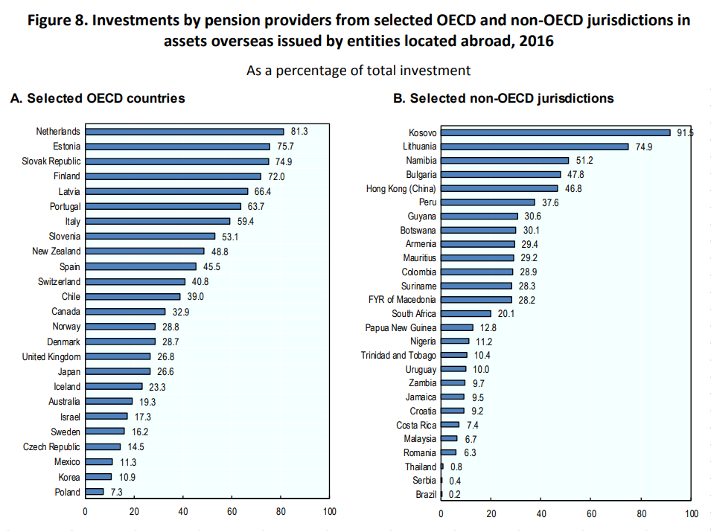
E como funciona ao redor do mundo?
Fonte: OECD, Pension Markets in Focus 2017 (www.oecd.org/pensions/private-pensions/Pension-Markets-in-Focus-2017.pdf), página 21
Notes:
Para debt:
https://www.bis.org/statistics/secstats.htm
C1 Summary of debt securities outstanding
https://www.world-exchanges.org/home/index.php/statistics/monthly-reports
Américas: somar EUA/Canadá/México
Ásia: somar Austrália/China/Japão/outros países asiáticos
Calcular o diâmetro com base na seguinte equação: raiz(número/3,1416)

Slide 10
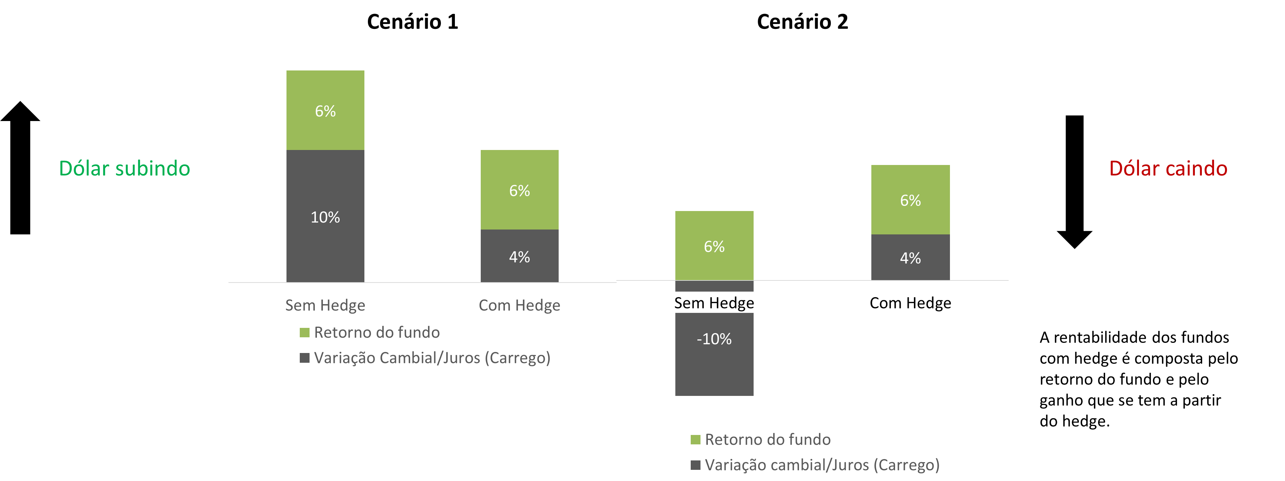
Pra que serve a Proteção Cambial?
Supondo um retorno positivo de 6% da estratégia no exterior
  Cenário 1 = variação positiva do dólar → Beneficia o fundo sem hedge
  Cenário 2 = variação negativa do dólar → Impacta negativamente no retorno do fundo sem hedge
A variação do dólar não impacta o fundo com hedge
A proteção (hedge), adicona um ganho na rentabilidade da estratégia (diferencial de juros)
Cenário 1
Cenário 2
A Western Asset Management Company Distribuidora de Títulos e Valores Mobiliários Limitada, devidamente constituída no Brasil, faz parte do Conglomerado da Legg Mason. A Western Asset, atua na administração e gestão dos fundos locais que acessam as estratégia/fundos no exterior das empresas mencionadas as quais também são integrantes do Conglomerado Legg Mason. Sua divulgação para terceiros é expressamente proibida.
Notes:
Controversos? O que poderíamos colocar?;

Slide 11
Mas é seguro investir no Exterior?

Slide 12
O que se entende por “segurança” nesta apresentação?
O termo segurança ou proteção ao qual esta apresentação faz referência não deve ser entendido como veículo de investimento que possua principal garantido, que seja objeto de seguro ou que seja isento de risco de perdas.
O objetivo é o de apresentar como os veículos e participantes de mercado envolvidos são altamente regulados, submetidos a supervisão em suas respectivas esferas, esclarecendo como, ao final da cadeia, essas camadas de tutela regulatória contribuem para mitigar diversos riscos.
OS INVESTIMENTOS EM FUNDOS NÃO SÃO GARANTIDOS PELO ADMINISTRADOR, PELO GESTOR OU POR QUALQUER MECANISMO DE SEGURO OU, AINDA, PELO FUNDO GARANTIDOR DE CRÉDITO – FGC.
AS ESTRATÉGIAS DE INVESTIMENTO DO FUNDO PODEM RESULTAR EM SIGNIFICATIVAS PERDAS PARA OS COTISTAS.

Slide 13
Investir no exterior é seguro?
Brasil
Exterior
UCITS
CVM 555
Res. 4695
Investimentos no Exterior
RPPS
Os RPPS contam com três níveis de tutela regulatória quando se trata de investimentos no exterior.

Slide 14





Estrutura: Feeder Funds distribuídos pela Western Asset
Brasil
Exterior
RPPS
Fundo Local
Fundo no Exterior
Administrador
Administrador / Gestor
Gestores
Empresas sólidas e de longa tradição no mercado de investimentos.
Os Fundos distribuídos são devidamente registrados localmente (ICVM 555) e constituídos para investidores qualificados.

Slide 15

Informações Importantes
  Este material de divulgação possui finalidade meramente informativa. O conteúdo deste material de divulgação não tem o propósito de prestar qualquer tipo de consultoria financeira, de recomendação de investimentos, nem deve ser considerado uma oferta para aquisição de produtos da Western Asset Distribuidora de Títulos e Valores Mobiliários Limitada (“Western Asset”). Recomenda-se ao leitor consultar seus analistas e especialistas particulares antes de realizar qualquer investimento. A Western Asset não se responsabiliza pelas decisões de investimento tomadas pelo leitor.
  As opiniões, estimativas e previsões apresentadas neste material de divulgação, constituem julgamento dos gestores da Western Asset baseadas nas condições atuais do mercado e estão sujeitas a mudanças sem aviso prévio.
  A Western Asset acredita que as informações apresentadas neste material de divulgação são confiáveis, mas não garante sua exatidão.
  ESTE MATERIAL DE DIVULGAÇÃO NÃO CONSTITUI OFERTA OU DISTRIBUIÇÃO DE FUNDOS NO EXTERIOR.
  A RENTABILIDADE OBTIDA NO PASSADO NÃO REPRESENTA GARANTIA DE RESULTADOS FUTUROS.
  FUNDOS DE INVESTIMENTO NÃO CONTAM COM GARANTIA DO ADMINISTRADOR, DO GESTOR, DE QUALQUER MECANISMO DE SEGURO OU FUNDO GARANTIDOR DE CRÉDITO – FGC.AS ESTRATÉGIAS DE INVESTIMENTO DO FUNDO PODEM RESULTAR EM SIGNIFICATIVAS PERDAS PARA OS COTISTAS.
  Prêmio Troféu Benchmark – Melhor Gestor de Renda Fixa 2016 - Revista Investidor Institucional, edição de Fevereiro 2017 – maiores informações sobre a apuração da premiação podem ser obtidas na própria revista. A premiação não se refere a nenhum fundo em específico.
  SUPERVISÃO E FISCALIZAÇÃO: Comissão de Valores Mobiliários CVM – Serviço de Atendimento ao Cidadão em www.cvm.gov.br
  Ouvidoria Western Asset: 1) telefone (11) 3478-5088, de segunda a sexta, das 9h às 12h e das 14h às 18h; 2) website: www.westernasset.com.br; 3) e-mail ouvidoria@westernasset.com; ou 4) correspondência para Av. Presidente Juscelino Kubitschek, nº 1.455, 15º andar, conj. 152, São Paulo – SP, CEP 04543-011.
  © Western Asset Management Company DTVM Limitada. 2019. Esta publicação é de propriedade da Western Asset e não deve ser enviada a qualquer outra pessoa. O conteúdo deste material de divulgação deve ser tratado como confidencial e não poderá ser reproduzido ou utilizado sob qualquer forma sem a expressa autorização da Western Asset.

